Slide 1
S’approprier les fonctions de scrutateur et de secrétaire pour le vote par anticipation

Slide 2
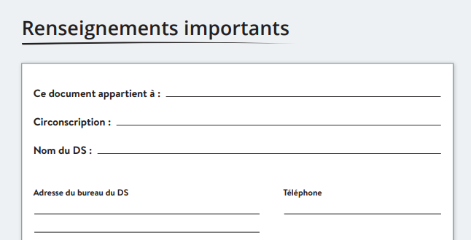
Inscrire votre circonscription
Prénom Nom
Inscrire l’adresse
Xxx-xxx-xxxx

Slide 3
Déroulement du vote

Slide 4
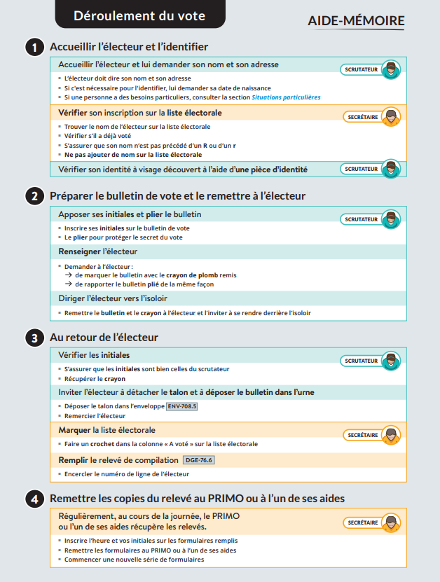
À quel endroit de la Directive pouvez-vous trouver l’aide-mémoire qui illustre les étapes à suivre lors du déroulement du vote?

Slide 5
De quelle couleur est l’icône qui représente la fonction de scrutateur dans la Directive?

Slide 6
De quelle couleur est l’icône qui représente la fonction de secrétaire dans la Directive?

Slide 7
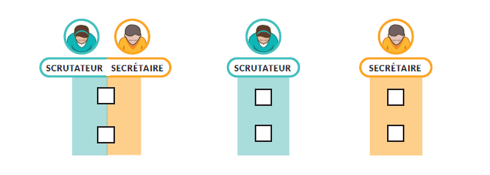

Slide 8
À quelle page trouvez-vous…
Les personnes pouvant se rendre au bureau de vote?
21
Quoi faire si un électeur n’est pas inscrit sur la liste électorale?
35
Le contenu de la trousse d’accessibilité?
40
Notes:
Si électeur non inscrit sur la liste, parler de l’onglet bleu pour les situations particulières

Slide 9
Avant l’ouverture du bureau de vote

Slide 10
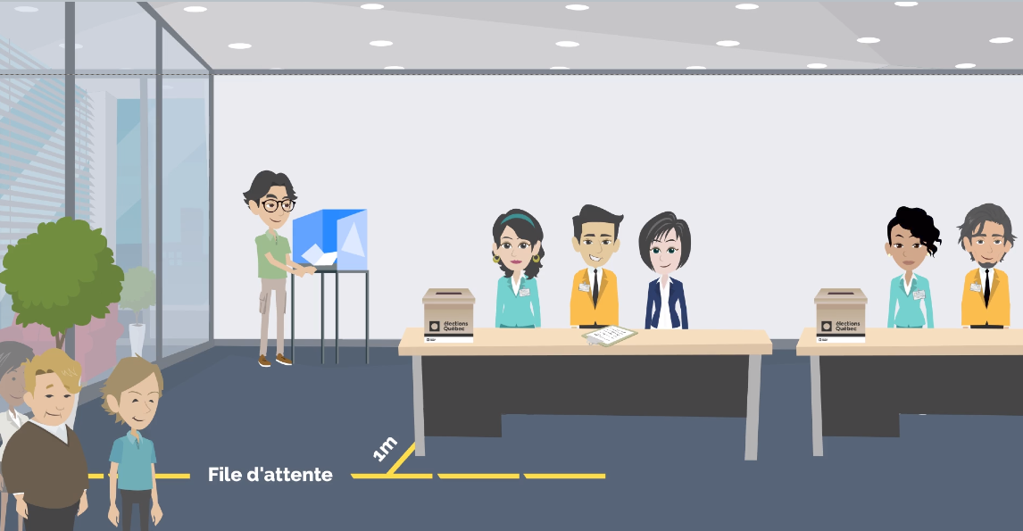
Notes:
Identifier les erreurs d’aménagement

Slide 11
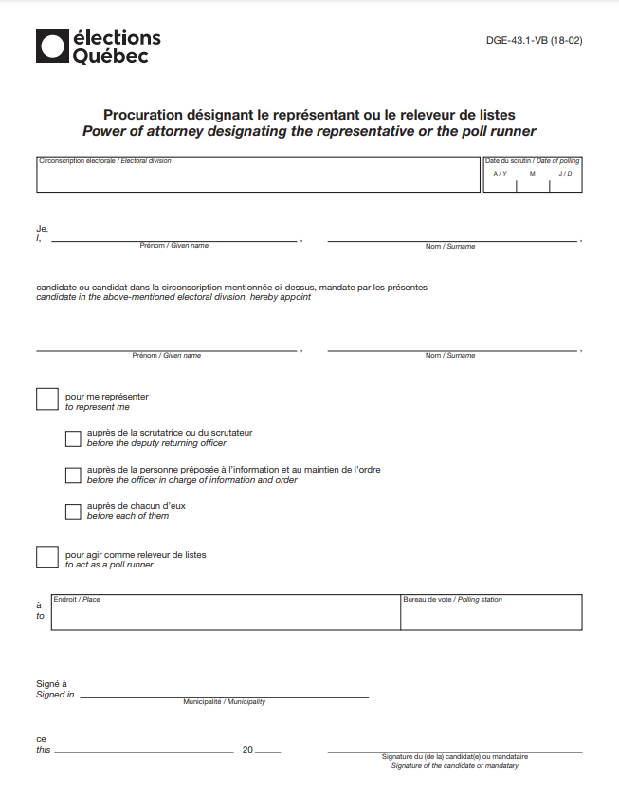
Éléments
à vérifier
sur une procuration

Slide 12
Un représentant peut-il :
Utiliser des appareils mobiles à l’intérieur du lieu de vote?
Observer le déroulement du vote?
Dire au scrutateur quoi faire?
S’adresser directement aux électeurs?
Apposer ses initiales sur les scellés?
Demander qu’un électeur prête serment
Examiner les documents qui servent au scrutin?
Avoir en sa possession une liste électorale annotée?

Slide 13
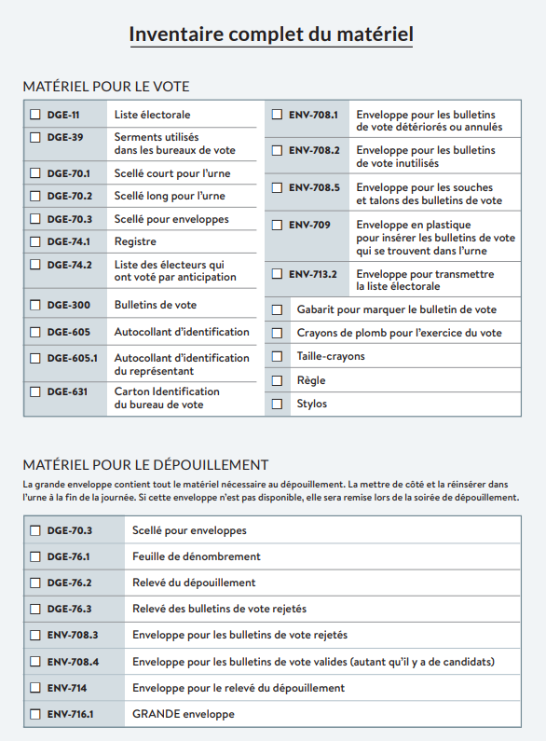

Slide 14
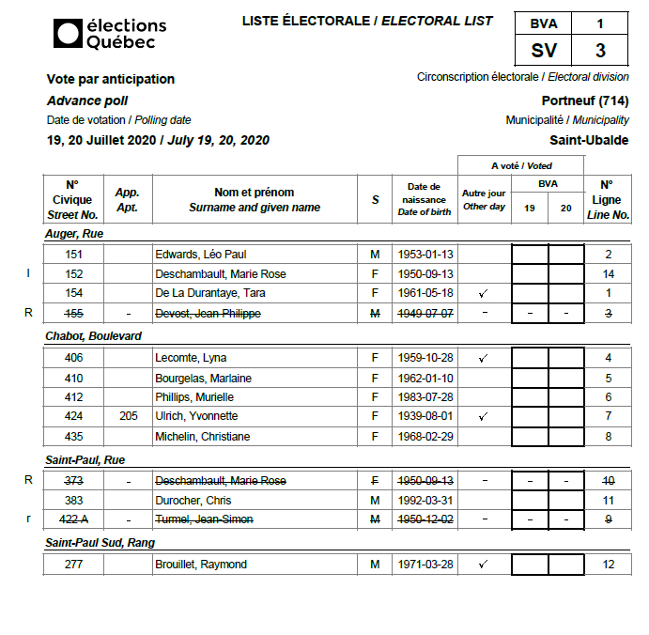
C

Slide 15
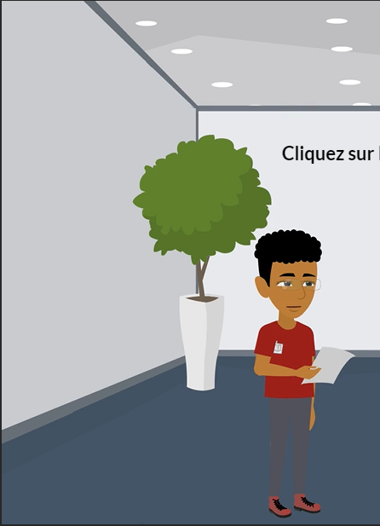
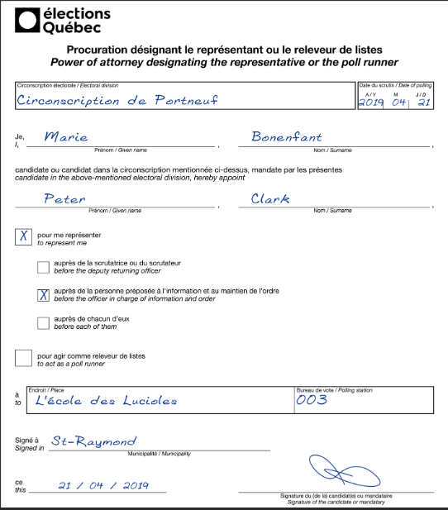
BVA-1
Notes:
Un représentant arrive et vous présente cette procuration. Est-elle valide?

Slide 16
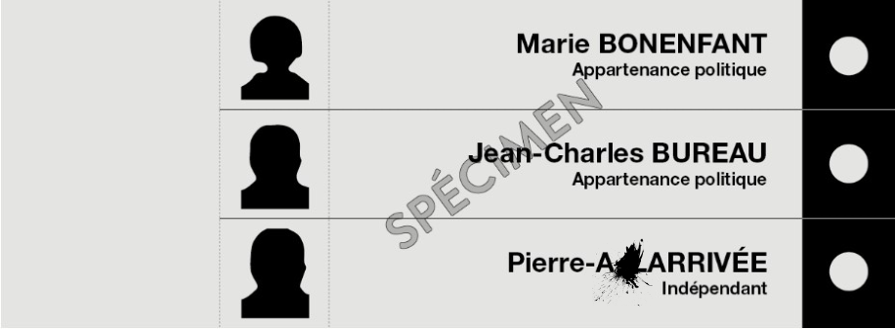
NUL
Notes:
Vous vérifiez ensuite les bulletins de vote. Les numéros se suivent, mais vous trouvez ce bulletin. Que faites-vous?

Slide 17
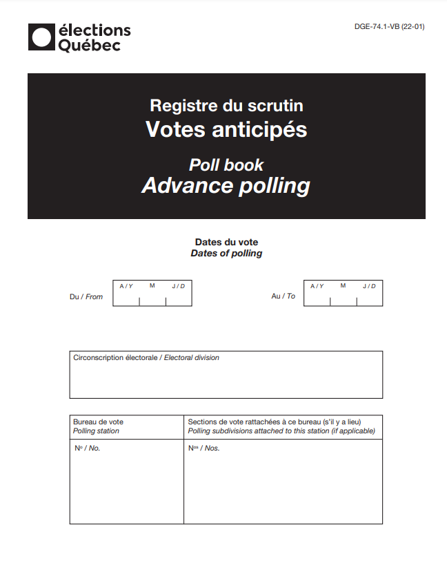
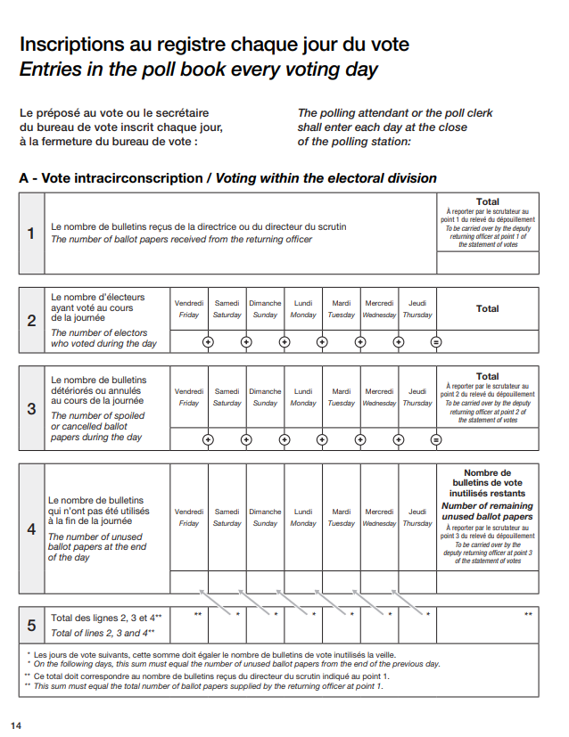
700
2019 04 14
2019 04 15
Portneuf
BVA-1
SV-3, SV-4, SV-5
Notes:
Remplir le registre
Donner la date du scrutin
La circonscription (la vraie)
Le numéro du bureau de vote

Slide 18
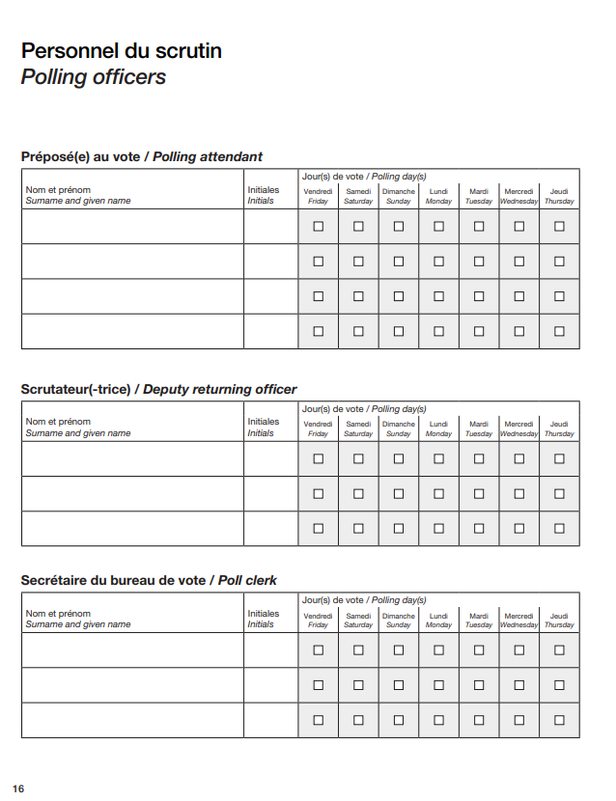
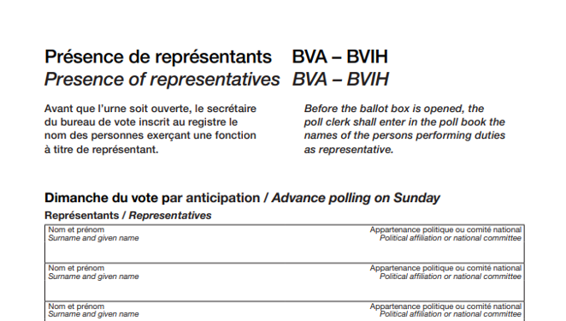
Nom Prénom
x
x
Peter Clark
Nom Prénom
x
x

Slide 19
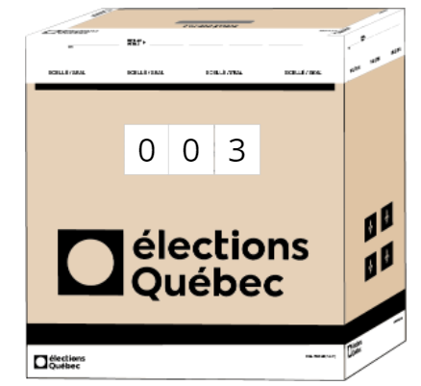
BVA-1
Notes:
Vérifier la liste. A-t-on la bonne liste?
Faire ressortir les éléments à vérifier

Slide 20
Durant le déroulement du vote

Slide 21
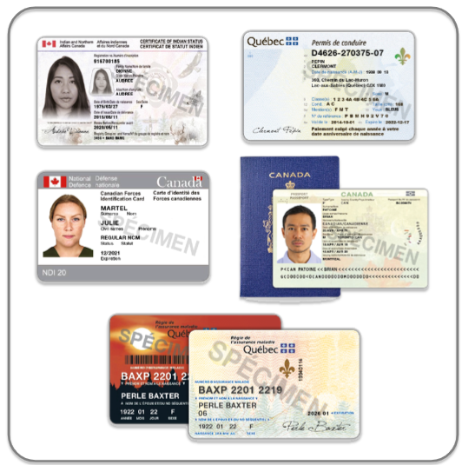
Quelles sont les pièces d’identité acceptées?

Slide 22
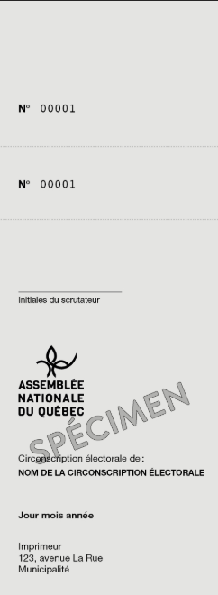
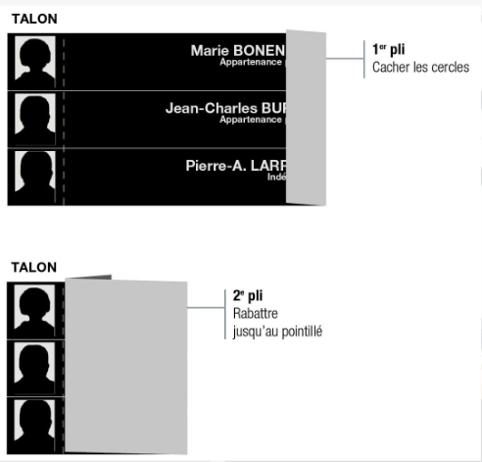
CM

Slide 23
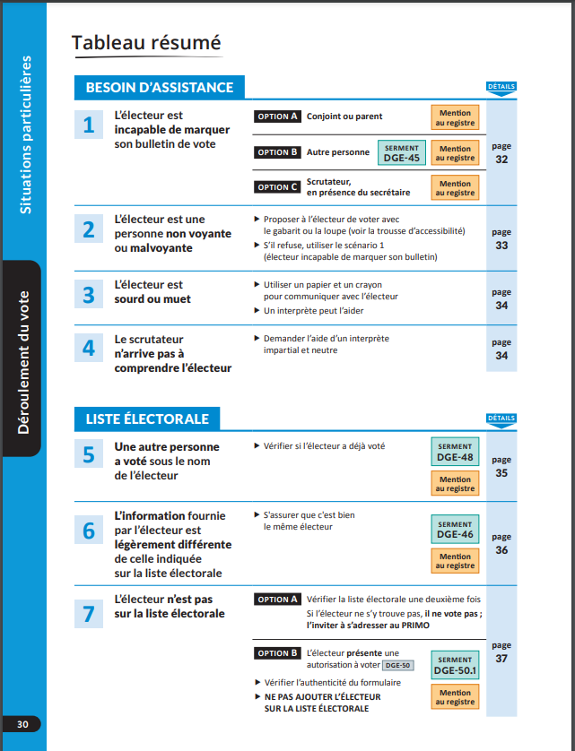
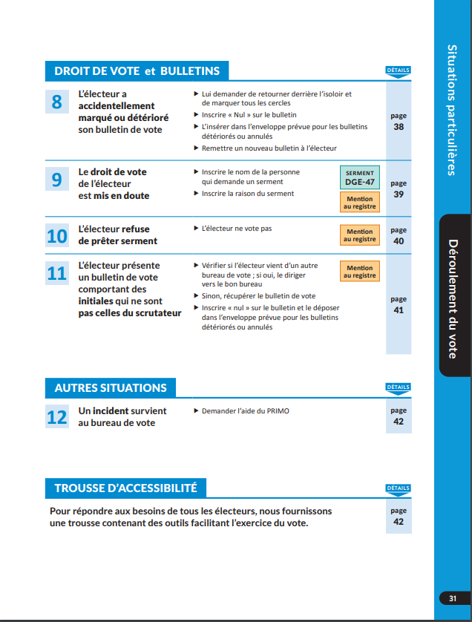
Situations particulières
Notes:
Question si un électeur présente un bulletin qui comporte des initiales qui ne sont pas celles du scrutateur, Est-ce qu’on lui remet un nouveau bulletin?

Slide 24
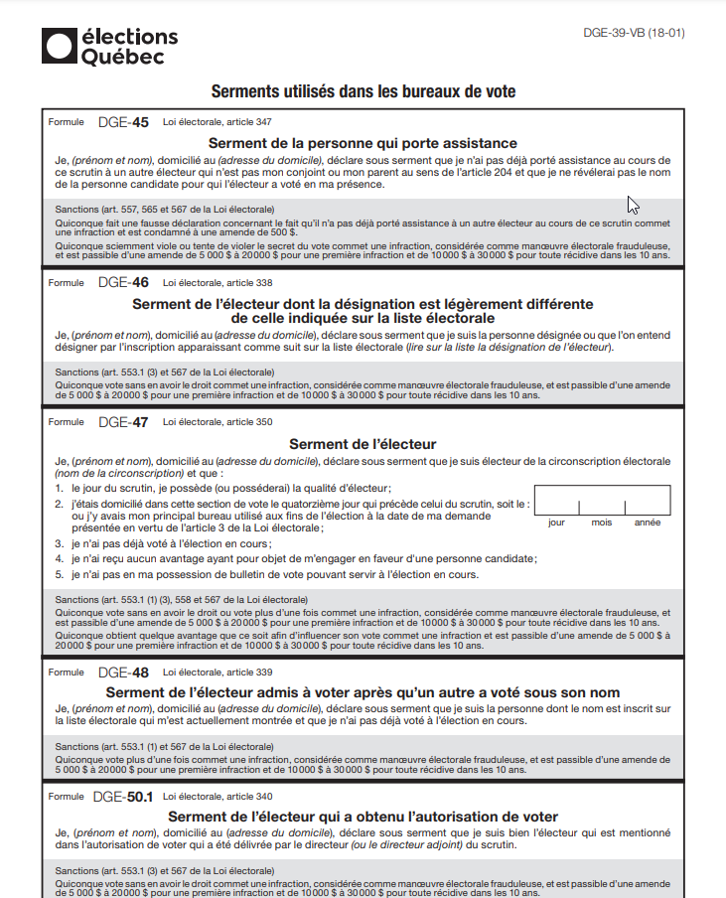

Slide 25
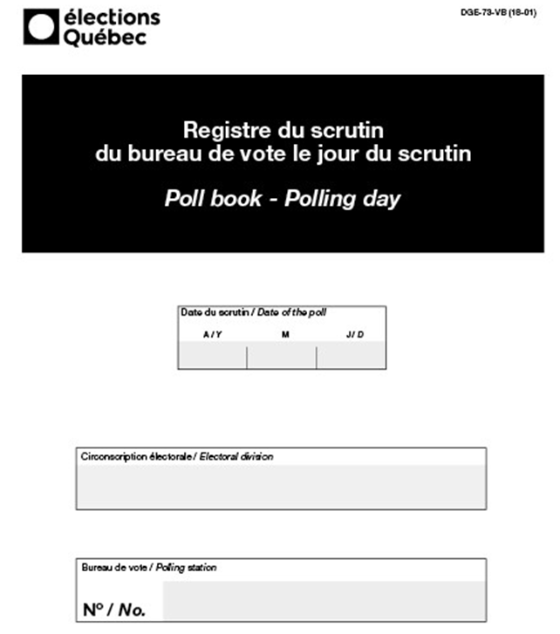
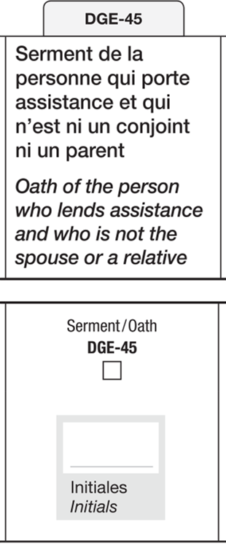
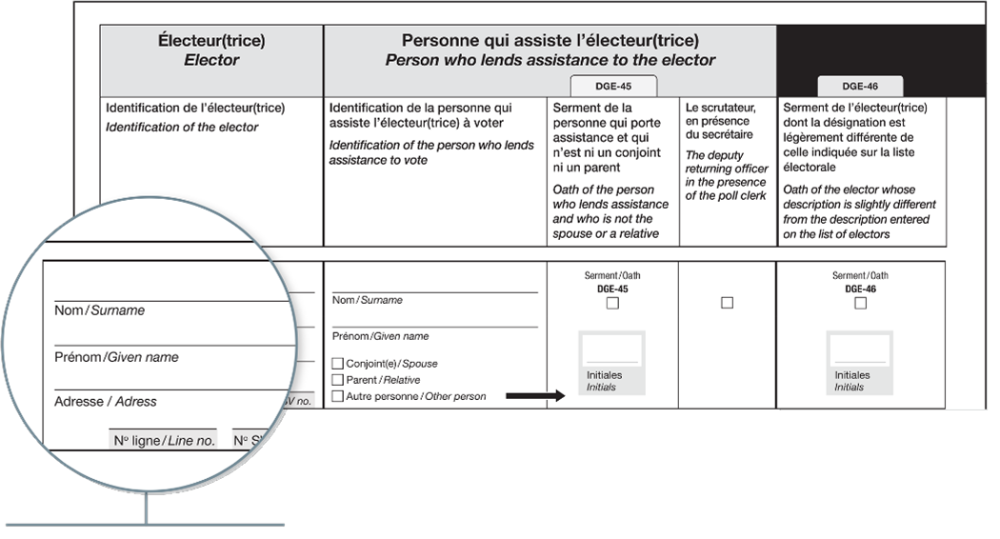
A.A.
Notes:
Registres

Slide 26
Services aux personnes en situation de handicap

Slide 27
Cas pratiques

Slide 28
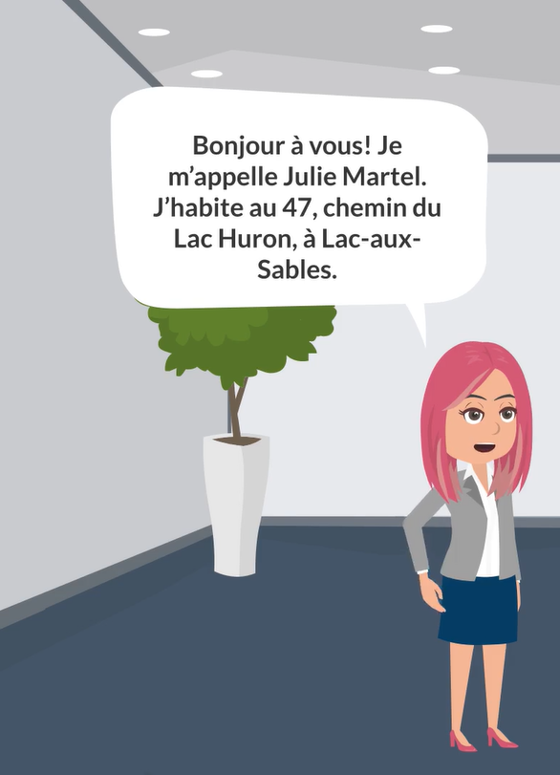
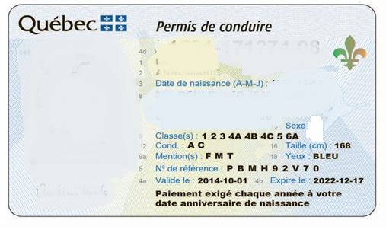
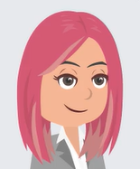
Bonjour à vous! J’habite au 951 boul. de la Montagne à Saint-Casimir. Je m’appelle Jacky Harper.
P4626-030574-07
360, chemin du Moulin
Lac-aux-Sables (Québec) G0X 1M0
37, rue du Faubourg
Saint-Casimir, G3F 3R4
Jacky Harper
Julie Martel

Slide 29
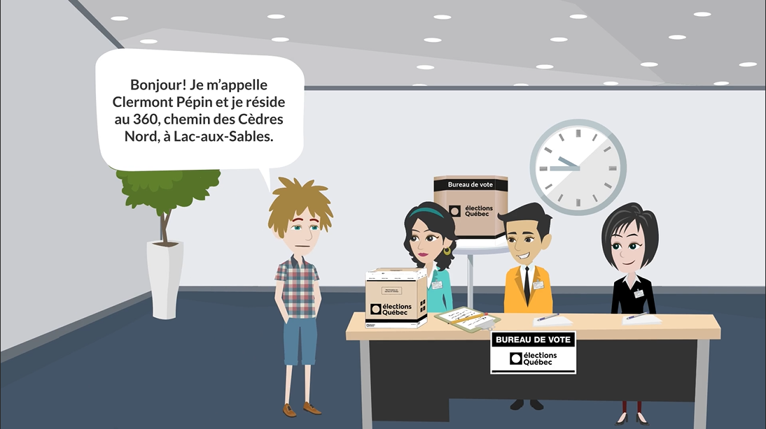
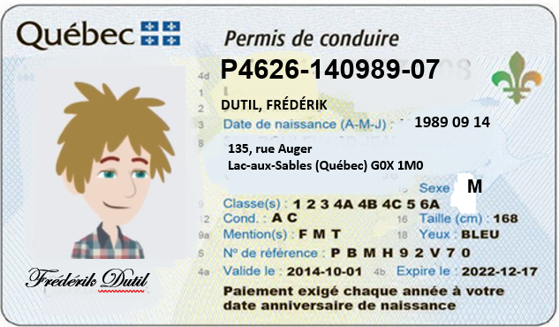
Bonjour! Je m’appelle Chris Desrochers et je réside au 383, rue Saint-Paul, à Saint-Ubalde.
Desrochers, Chris
1992-03-31
383, rue Saint-Paul
Saint-Ubalde G5E 1C7
Chris Desrochers

Slide 30
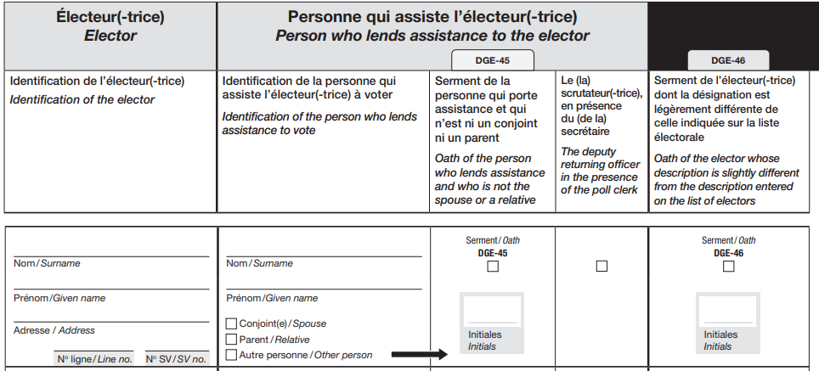
Durocher
X
Chris
383, rue Saint-Paul, Saint-Ubalde
A.A.
11
003

Slide 31
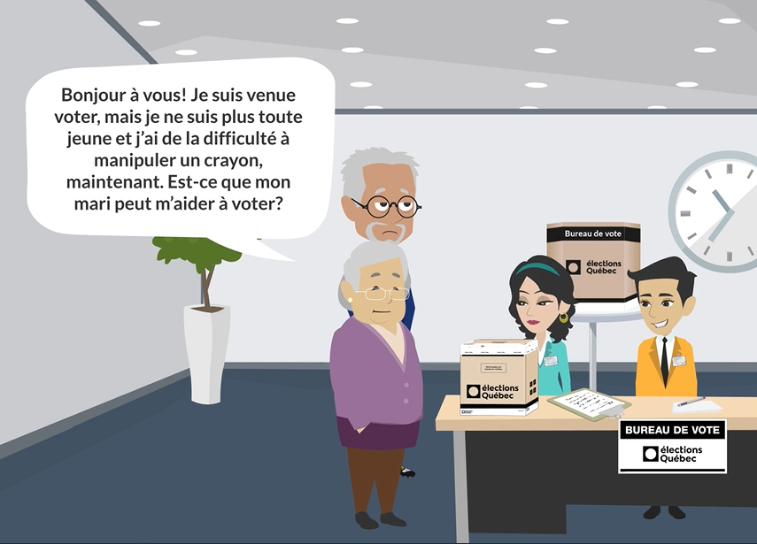

Slide 32
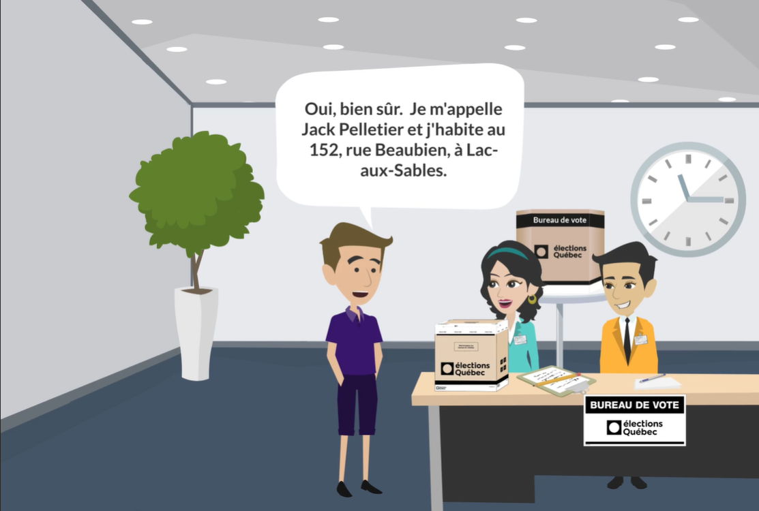
Je m’appelle Jack Pelletier. Mon adresse est le 687, rue des Trèfles, à Saint-Casimir.
Je m’appelle Jack Pelletier. Mon adresse est le
107, rue Chavigny.

Slide 33
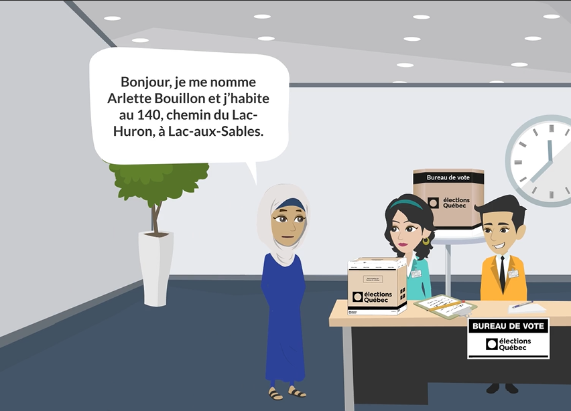
Bonjour, je me nomme
Nancie Courteau.
J’habite au 440, rue Principale, à Saint-Thuribe.

Slide 34
Après la fermeture du bureau de vote

Slide 35
700
+
+

Slide 36
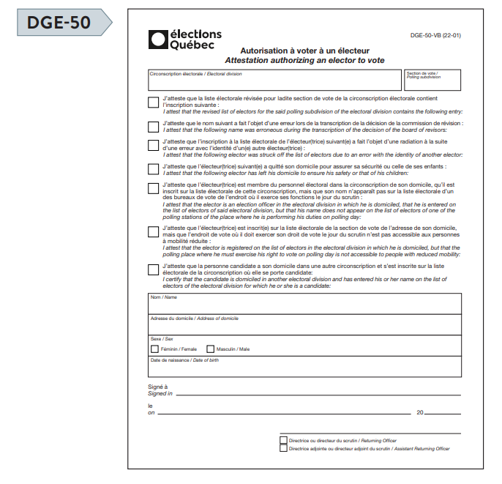
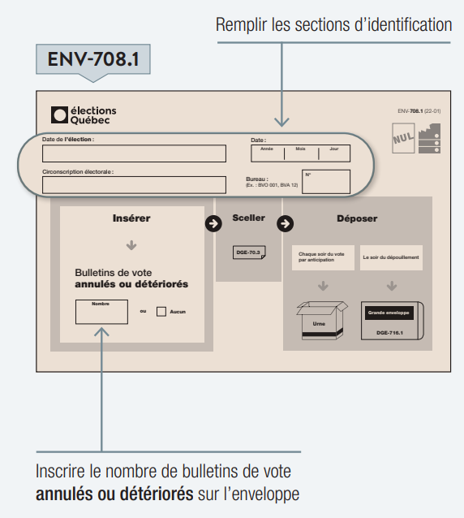
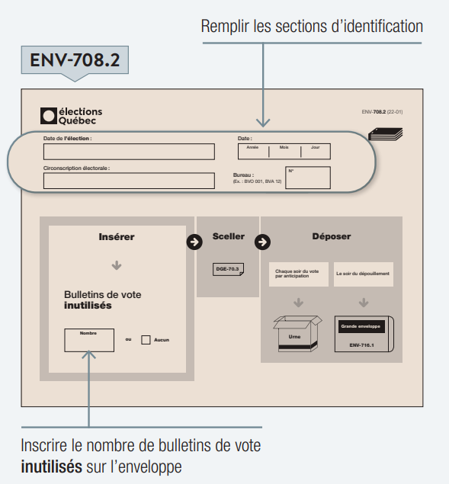
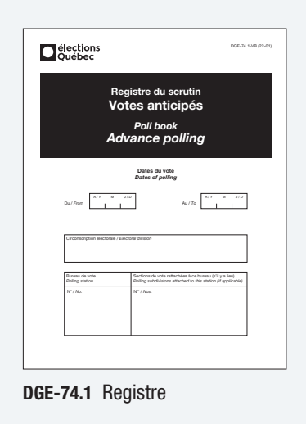
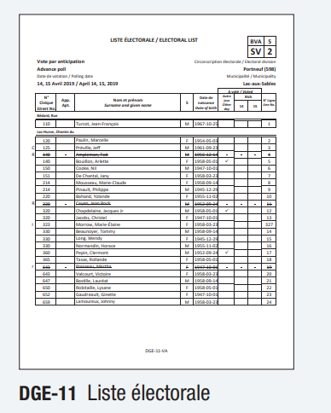
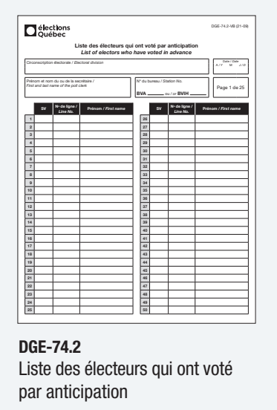

Slide 37
700
163
250
2
3
447
282
700
447

Slide 38
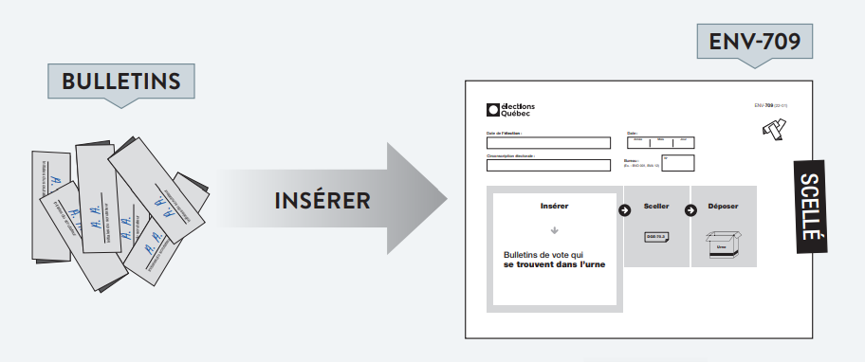

Slide 39
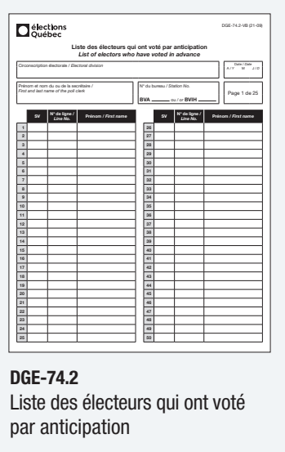
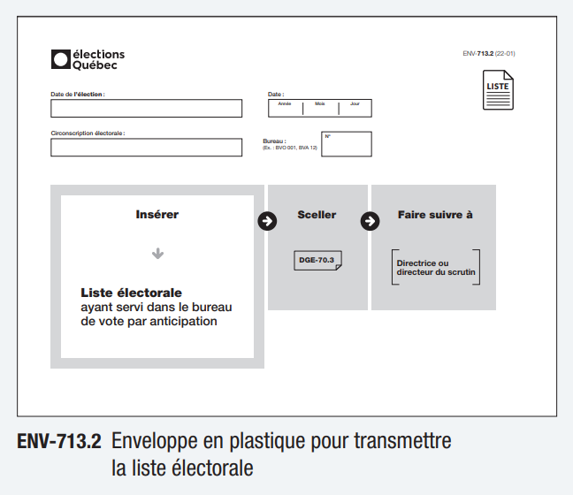
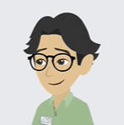
PRIMO

Slide 40
Merci de votre participation!

